Slide 1
Философия XX века и Современность

Slide 2
1.Своеобразие философской ситуации XX веке. Отношение к разуму и науке.
2.Проблемма бессознательного в современной философии. Развитие психоаналитической философии
3.Уникальность человеческого бытия как проблема философии XX века. Экзистенциальная философия, ее разновидности. Феноменология.
4.Аналитическая философия и философия науки в XX веке. Эволюция позитивистской философии.

Slide 3
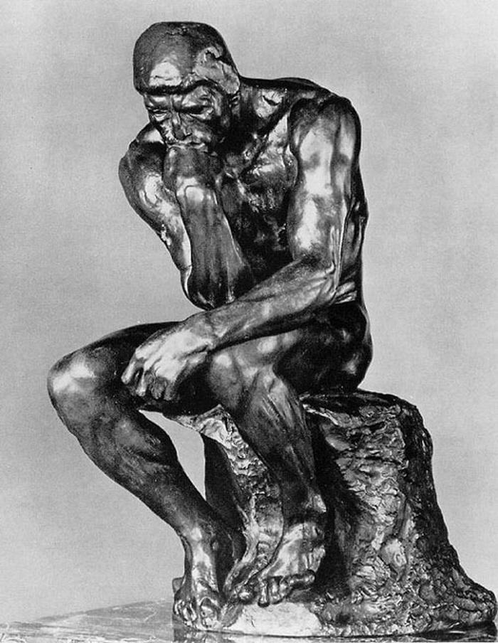
1.Своеобразие философской ситуации в XX веке. Отношение к разуму и науке.

Slide 4
Характеристика философии XX века.
Главное отличие в развитии философской мысли двадцатого столетия – плюрализм мнений, многообразие философских школ и течений. Более отчетливое выражение принимает разработка философской проблематики по двум основополагающим направлениям – материализма и идеализма. Достижения естествознания, в первую очередь, физики, химии и биологии активно используются в построении философских концепций. Философия идет по пути углубления основополагающих представлений о бытии, проникновения в сложнейшее строение материи, предпринимает попытки осмыслить человеческое существование, решая проблемы общественного развития посредством соединения результатов научного анализа и социальной практики. Характерно, что, несмотря на успехи науки, философия не может устраниться от религиозной тематики: в одном случае религия выступает объектом философского анализа, в другом – составляет основу, фундамент самого философствования. Попытки выработать «чистую философию», свободную от воздействия науки и общественной практики, в очередной раз заканчиваются крахом. Как, впрочем, и стремление со стороны науки лишить философию ее традиционной проблематики. Вот почему, давая оценку тем или иным философским течениям эпохи, нельзя не учитывать конкретных социально-политических, экономических условий, сопутствовавших культурной жизни мирового сообщества в завершающемся веке, становлению его философских представлений.

Slide 5
Особенности
философии ХХ ст.
Вышла далеко за пределы
академаудиторий
Ей свойственное
колоссальное разнообразие,
пестрость, насыщенность
разновидностями и вариантами
Появилась в своих
основных проявлениях
неоклассической
Радикальная переоценка идей,
представлений, ценностей;
тенденция минимализма
Получила распространение
через издание,
публичные лекции,
симпозиумы, семинары,
и тому подобное
Для философиии ХХ ст.
не существует запрещенных тем
Язык философии
стал понятным
для каждого человека,
была обращена к массе
Актуализация предыдущей
философии
Концентрация на идеях ХХ ст.

Slide 6
Основные направления
Сциентизм
Иррационализм

Slide 7
Сциентизм - мировоззрение, которое положительно оценивает социальные следствия НТР, считает главной задачей философии- обслуживание бурного развития науки.
Наиболее известные школы:
- позитивизм
- неопозитивизм

Slide 9
Иррационализм - негативная реакция на НТР, осознание неравномерности технического и духовного прогресса; констатация духовного кризиса, пессимистические прогнозы будущего. В центре - человек утерян и "запущен" в современном мире.
Основные школы:
- Психоанализ
- Неофрейдизм
- Философия жизни
- Экзистенциализм

Slide 11
Не занимают таких крайних позиций и не составляются в эту схему:
- Феноменология
- Прагматизм
Теистические концепции:
неотомизм и персонализм

Slide 12
Позитивизм -
Философское направление, основанное на принципе, что положительное сознание достигается лишь конкретными науками, а философия как наука не имеет права на существование.

Slide 13
Неопозитивизм -
одно из основных направлений философии 20 в., форма позитивизма. Основные идеи восходят к эмпиризму и феноменализму (Дж. Беркли, Д. Юм.). Отвергая возможность философии как теоретического познания мировоззренческих проблем, противопоставляет науку философии.

Slide 14
Психоанализ -
направление в современной философии, объяс­няющее роль бессознательного, иных психических процессов в жизни человека и общества.

Slide 15
Неофрейдизм -
направление в современном психоанализе, получившее распространение гл. о. в США. Наиболее известные представители: К. Хорни, Г. С. Салливан, Э. Фромм и др. Возник в 1920—30 гг. Лидеры неофрейдизма, подвергнув критике некоторые фундаментальные утверждения 3. Фрейда (в частности, теорию либидо), акцентировали роль социальных и культурных детерминант в жизнедеятельности личности и общества.

Slide 16
Философия жизни -
Иррационалистичная философская школа, в центре которой понятие “жизнь”, как целостная реальность, не тождественная ни духу, ни материи

Slide 17
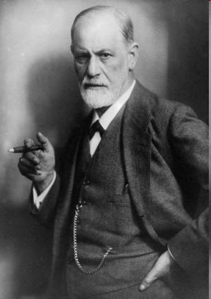
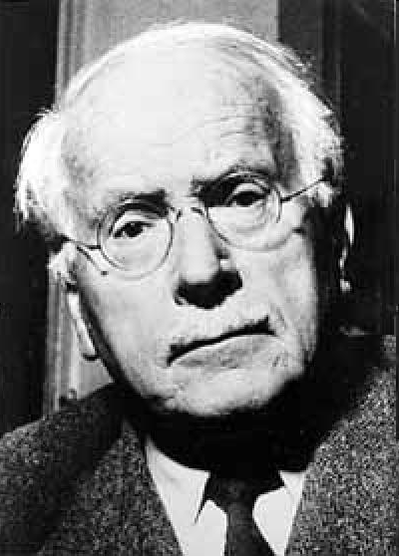
2.Проблемма бессознательного в современной философии. Развитие психоаналитической философии.

Slide 18
Этапы развития психоаналитической философии
Фрейдизм
Неофрейдизм

Slide 19
Фрейдизм -
название теории и метода психоанализа. Назван так по имени 3. Фрейда (1856 - 1939), австр. врача - невропатолога и психиатра. Фрейд, исследуя причины патологических процессов в психике, решительно отказался от вульгарно-материалистических в своей основе попыток объяснять изменения содержания психических актов физиологическими причинами.

Slide 20
Неофрейдизм -
одно из направлений в психоанализе, представители которого подвергли пересмотру некоторые идеи З. Фрейда и сосредоточили свое внимание не на биологических, а на культурных и социологических детерминантах невротических заболеваний. Основоположниками неофрейдизма считаются такие психоаналитики, как К. Хор ни (1885–1952), Г.С. Салливан (1892–1949), Э. Фромм (1900–1980).

Slide 21
Психоанализ З.Фрейда
Психика
Сознание («Я»)
Бессознательное
Сверхсознание
(«Супер-Я», «Супер-Эго», )
Подсознание («Оно», «Ид»)

Slide 22
Психоанализ Г.К.Юнга
Психика
Сознание
Бессознательное
Индивидуальное
бессознательное
Коллективное
бессознательное
(архетипы)

